Slide 1
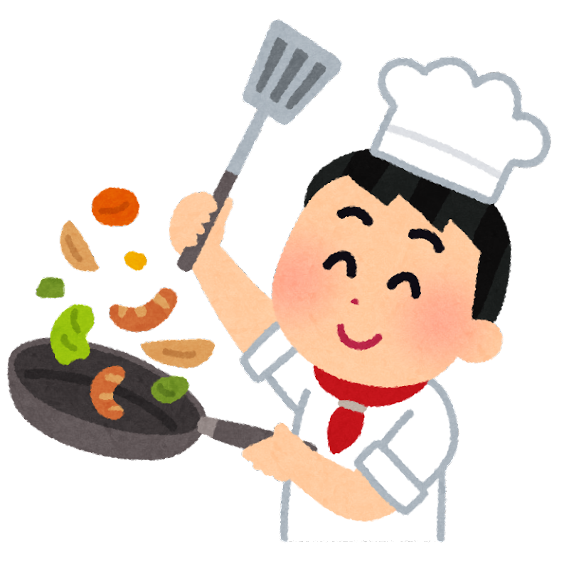
小数のかけ算
ツートムの
お料理教室です

Slide 2
ツートムは料理が得意です。次の材料を
使い1人分の料理を作りました。
1人分
牛肉 100 g
しめじ 10 g
オイル 1 g
塩 0.1g
( )人分では何g必要ですか
5
100×5＝
500
10×5＝
50
1×5＝
5
0.1×5＝
0.5

Slide 3
ツートムは料理が得意です。次の材料を
使い1人分の新しい料理を作りました。
1人分
うどん 200 g
豚肉 20 g
みりん 2 g
七味 0.2g
( )人分では何g必要ですか
3
200×3＝
600
20×3＝
60
2×3＝
6
0.2×3＝
0.6

Slide 4
ツートムのお店は大繁盛です。
大勢のお客様の予約がありました。
1人分
食品Ａ 80 g
食品Ｂ 8 g
秘密Ｃ 0.8g
秘密Ｄ 0.08g
( )人分では何g必要ですか
10
80×10＝
800
8×10＝
80
0.8×10＝
8
0.08×10＝
0.8
10倍すると、
１けた大きくなります

Slide 5
次の計算をしましょう
0.3×3＝
0.9
70×6＝
420
0.3×5＝
1.5
7×6＝
42
0.02×4＝
0.08
0.7×6＝
4.2
0.02×7＝
0.14
0.07×6＝
0.42

Slide 6
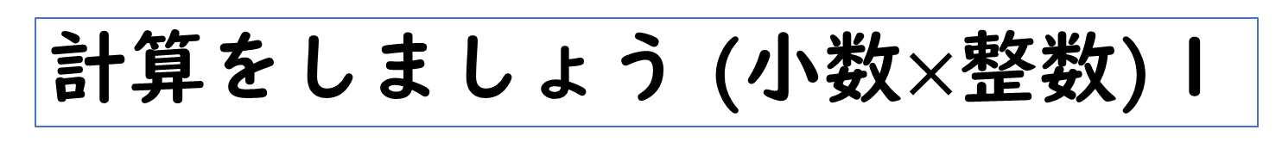
計算をしましょう (小数$×$整数)１
① 0.4×2
② 0.4×7
③ 0.6×9
＝0.8
＝2.8
＝5.4
④ 0.02×4
⑤ 0.07×5
⑥ 0.01×8
＝0.08
＝0.35
＝0.08

Slide 7

計算をしましょう (小数$×$整数)２
① 0.3×4
② 0.6×10
③ 0.9×5
＝1.2
＝6
＝4.5
④ 0.07×4
⑤ 0.04×10
⑥ 0.08×7
＝0.28
＝0.4
＝0.56
10倍すると、１けた大きくなります

Slide 8
ツートムは料理が大得意です。次の材料
を使い1人分の中華料理を作りました。
1人分
鶏肉 230g
レタス 23g
醤油 2.3g
塩 0.23g
( )人分では何g必要ですか
3
230×3＝
690
23×3＝
69
2.3×3＝
6.9
0.23×3＝
0.69

Slide 9
次の計算をしましょう
210×6＝
1260
520×2＝
1040
21×6＝
126
52×2＝
104
2.1×6＝
12.6
5.2×2＝
10.4
0.21×6＝
1.26
0.52×2＝
1.04

Slide 10

計算をしましょう (小数$×$整数)３
① 2.2×4
② 3.2×3
③ 3.2×4
＝8.8
＝9.6
＝12.8
④ 0.22×4
⑤ 0.32×3
⑥ 0.32×4
＝0.88
＝0.96
＝1.28
整数をかけると、小数がその分大きくなります

Slide 11

計算をしましょう (小数$×$整数)４
① 2.3×10
② 3.4×10
③ 2.5×10
＝23
＝34
＝25
④ 0.42×10
⑤ 0.34×10
⑥ 0.25×10
＝4.2
＝3.4
＝2.5
10倍すると、１けた大きくなります

Slide 12
筆算のかけ算を３行で書いてみると
3年生の復習
4年生の学習
７３
７.３
× ８
× ８
２４
← ３×８
２.４
←０.３×８
５６０
←７０×８
５６.０
←７.０×８
５８４
５８.４
小数×整数なので、小数点の位置は変わりません

Slide 13
筆算のかけ算を１行で書いてみると
3年生の復習
4年生の学習
７３
７.３
× ８
× ８
２
２
５８
４
５８.
４
小数×整数なので、小数点の位置は変わりません

Slide 14
小数×１けたの整数の筆算 １
① 53
② 5.3
③ 0.23
× ４
× 2
× 2
212
10.6
0.46
④ 51
⑤ 7.6
⑥ 0.88
× ８
× 9
× 7
408
68.4
6.16

Slide 15
小数×１けたの整数の筆算 ２
① 46
② 4.8
③ 0.44
× 5
× 5
× 5
230
24.0
2.20
④ 35
⑤ 7.5
⑥ 0.45
× 4
× 6
× 2
140
45.0
0.90
小数点以下で最後にある0は書きません

Slide 16
小数×１けたの整数の筆算 ３
① 32.1
② 4.13
③ 0.324
× 3
× 2
× 2
96.3
8.26
0.648
④ 0.17
⑤ 0.46
⑥ 3.48
× 4
× 7
× 3
0.68
3.22
10.44

Slide 17

はばが2.3mの本だながすきまなく
６こならんでいます。
はしからはしまでは何mですか？
2.3×6＝
13.8
2.3
13.8m
× 6
2.3m
13.8

Slide 18
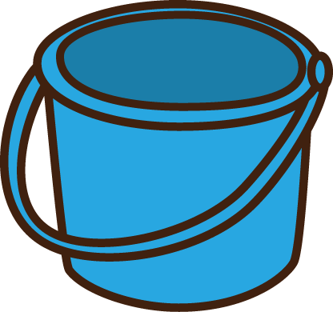
4.5Lの水が入るバケツがあります
水そうにはこの8倍の水が入ります
水そうには何Lの水が入りますか？
4.5×8＝
36
4.5
× 8
36L
36.0
4.5L

Slide 19
小数×２けたの整数の筆算
書き方は整数のときと同じです
① 2.3
② 1.2
③ 3.4
× 3.2
× 4.3
× 2.1
4.6
3.6
3.4
69.0
48.0
68.0
73.6
51.6
71.4
緑部分は書かなくて良いです

Slide 20
小数×２けたの整数の筆算１
小数点が付く時は忘れないように
① 4.3
② 7.2
③ 6.5
× 3.6
× 4.6
× 7.4
25.8
43.2
26.0
129
288
455
154.8
331.2
481.0

Slide 21
小数×２けたの整数の筆算 ２
位置がずれないように丁寧に書きましょう
① 1.23
② 3.21
③ 0.42
× 32
× 43
× 52
2.46
9.63
0.84
36.9
128.4
21.0
39.36
138.03
21.84

Slide 22
小数×２けたの整数の筆算３
くり上がりの数をしっかり頭に入れるか書こう
① 1.25
② 4.28
③ 0.74
× 37
× 15
× 56
8.75
21.40
4.44
37.50
42.80
37.00
46.25
64.20
41.44

Slide 23
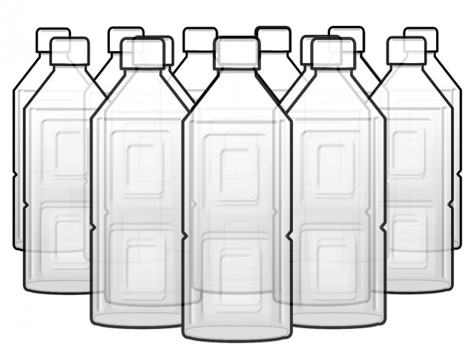
1.5Lの水が入るペットボトルがあります
このペットボトル14本分の水の量は
何Lですか？
1.5×14＝
21
1.5
× 1.4
21L
6.0
15
21.0

Slide 24
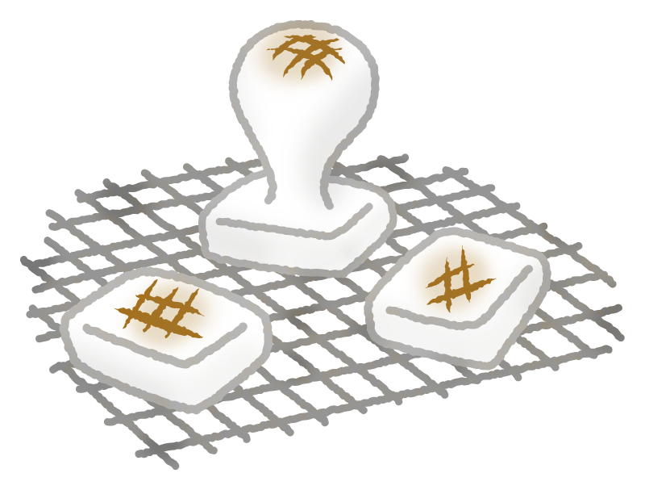
1こ0.75kgのおもちがあります。
このおもち18こ分の重さは何kgですか？
0.75×18＝
13.5
0.75
× 18
13.5kg
600
75
13.5

Slide 25
末尾が０の数字をかける問題
ていねいな方法
かんたんな方法
らくちんな方法
3.26
3.26
3.26
× 40
× 40
× 40
0.00
130.4
0
130.4
130.4
0.00のうち最後の
0を１つだけ書く
0を書かないで
左に１ケタ
ずらして書く
130.40

Slide 26
末尾が０の数字をかける問題
0を3つ書いても、1つでも、0こでもOK
5.13
2.37
0.94
× 40
× 30
× 20
0.00
71.1
0
18.8
205.2
205.20

Slide 27
末尾が０の数字をかける問題
0を１つ書いても、左に１ケタずらしてもOK
14.5
2.27
0.65
× 3 0
× 40
× 80
435.
0
90.8
52.0
0

Slide 28
小数のわり算
お料理教室
レベル２です

Slide 29
ツートムは料理が得意です。
次の材料は２人分です。
２人分
食品Ａ 60g
食品Ｂ 6g
調味料Ｃ 0.6g
調味料Ｄ 0.06g
１人分は何gになりますか
60÷2＝30
6÷2＝3
0.6÷2＝0.3
0.06÷2＝0.03

Slide 30
次の計算をしましょう(小数÷整数)１
① 0.8÷2
② 0.5÷5
③ 0.6÷3
＝0.4
＝0.1
＝0.2
④ 0.08÷2
⑤ 0.05÷5
⑥ 0.06÷3
＝0.04
＝0.01
＝0.02
整数でわったのだから、もとの数より小さくなるよ

Slide 31
ツートムは料理が得意です。
次の材料は10人分です。
10人分
食品Ａ 500g
食品Ｂ 50g
調味料Ｃ 5g
調味料Ｄ 0.5g
１人分は何gになりますか
500÷10＝50
50÷10＝5
5÷10＝0.5
0.5÷10＝0.05

Slide 32
ツートムは料理が得意です。
次の材料は５人分です。
５人分
食品Ａ 450g
食品Ｂ 45g
秘密Ｃ 4.5g
秘密Ｄ 0.45g
１人分は何gになりますか
450÷5＝90
45÷5＝9
4.5÷5＝0.9
0.45÷5＝0.09

Slide 33
次の計算をしましょう(小数÷整数)２
① 1.5÷3
② 5.4÷9
③ 4.9÷7
＝0.5
＝0.6
＝0.7
④ 0.15÷3
⑤ 0.54÷9
⑥ 0.49÷7
＝0.05
＝0.06
＝0.07
整数でわったのだから、もとの数より小さくなるよ

Slide 34
次の計算をしてみましょう。
360÷6＝
60
560÷7＝
80
36÷6＝
6
56÷7＝
8
3.6÷6＝
0.6
5.6÷7＝
0.8
0.36÷6＝
0.06
0.56÷7＝
0.08

Slide 35
次の計算をしましょう(小数÷整数)３
① 0.72÷8
② 0.7÷10
③ 0.45÷5
＝0.09
＝0.07
＝0.09
10でわったら、１ケタ小さくなるよ
④ 7.2÷8
⑤ 7÷10
⑥ 4.5÷5
＝0.9
＝0.7
＝0.9

Slide 36
次の計算をしましょう
420÷2＝
210
690÷3＝
230
42÷2＝
21
69÷3＝
23
4.2÷2＝
2.1
6.9÷3＝
2.3
0.42÷2＝
0.21
0.69÷3＝
0.23

Slide 37
次の計算をしましょう(小数÷整数)４
① 6.3÷3
② 8.2÷2
③ 4.8÷4
＝2.1
＝4.1
＝1.2
④ 6.8÷2
⑤ 8.4÷4
⑥ 9.6÷3
＝3.4
＝2.1
＝3.2
左からそれぞれのけたをわってみよう

Slide 38
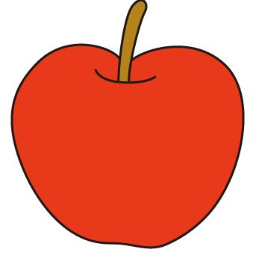
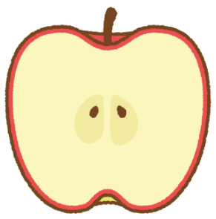
りんごが30こあります。
６人でわけると１人分は何こですか？
30÷6＝5
5こ
りんごが3こあります。
６人でわけると１人分は何こですか？
3÷6＝
0.5
0.5こ

Slide 39
りんご4こを8人でわけた。１人分は何こ？
4÷8＝
0.5
0.5こ
りんご5こを10人でわけた。１人分は何こ？
5÷10＝
0.5
0.5こ
りんご1こを10人でわけた。１人分は何こ？
1÷10＝
0.1
0.1こ

Slide 40
次の計算をしましょう(整数÷整数)
① 1÷2
② 2÷4
③ 1÷10
＝0.5
＝0.5
＝0.1
④ 2÷10
⑤ 3÷10
⑥ 7÷10
＝0.2
＝0.3
＝0.7
⑦ 30÷60
⑧ 25÷50
⑨ 21÷42
＝0.5
＝0.5
＝0.5

Slide 41
筆算のわり算を思い出そう
うすいブルーの数字は書かなくて良いのだ
５
3×20＝60より
２０
３）７５
2を十の位に，6を７の下に書く
６０
75－60＝15
１５
１５
3×5＝15なので
5を一の位に,15を15の下に書く
0
1５－15 ＝0

Slide 42
小数点がある筆算のわり算
筆算の方法は今までと同じ
２.
７
3×2＝6より
３）８.１
2を8の上に，6を8の下に書く
６
81－60＝21
２ １
２ １
3×0.7＝2.1なので
7を1の上に,21を21の下に書く
0
21－21 ＝0

Slide 43
１けたの整数でわる筆算１
2.
4
2.
8
1.
3
3）7.2
3）8.4
6）7.8
6
6
6
2.4
1.8
1.2
2.4
1.8
1.2
0
0
0

Slide 44
１けたの整数でわる筆算２
4.
6
4）18.4
4）43.6
4）56.4
16
2.4
2.4
0

Slide 45
１けたの整数でわる筆算２
4.
6
1
0.
9
4）18.4
4）43.6
4）56.4
16
4
2.4
3.6
2.4
3.6
0
0

Slide 46
１けたの整数でわる筆算２
4.
6
1
0.
9
1
4.
1
4）18.4
4）43.6
4）56.4
16
4
4
2.4
3.6
16
2.4
3.6
16
0
0
4
4
0

Slide 47
１けたの整数でわる筆算３
1
7.
9
1
3.
6
0.
8
5）39.5
6）81.6
7）75.6
35
6
7
4.5
21
5 6
4.5
18
5 6
0
3.6
0
3.6
0

Slide 48
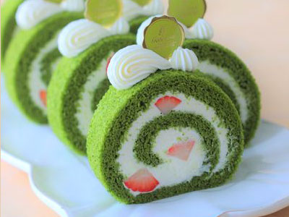
23.2cmのロールケーキがあります。
8人で8等分しました。1人分は何cm？
2.
9
23.2÷8＝
2.9
8）23.2
16
2.9cm
7.2
7.2
0

Slide 49
２けたの数でわる筆算１
4.
7
21）98.7
23）59.8
38）64.6
84
14.7
14.7
0

Slide 50
２けたの数でわる筆算１
4.
7
1.
7
2.
6
21）98.7
23）59.8
38）64.6
84
46
38
14.7
13.8
26.6
14.7
13.8
26.6
0
0
0

Slide 51
２けたの数でわる筆算2
4.
6
17）78.2
15）28.5
18）41.4
68
10.2
10.2
0

Slide 52
２けたの数でわる筆算2
4.
6
2.
3
1.
9
17）78.2
15）28.5
18）41.4
68
15
36
10.2
13.5
5.4
10.2
13.5
5.4
0
0
0

Slide 53
２けたの数でわる筆算3
3.
2
1.
4
5.
2
28）89.6
37）51.8
19）98.8
84
37
95
5.6
14.8
3.8
5.6
14.8
3.8
0
0
0

Slide 54
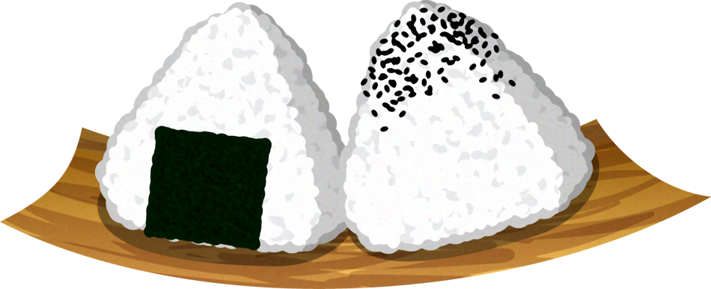
15.6kgの米を、等分して12このふくろ
に入れます。１ふくろの米の重さは？
1.
３
15.6÷12＝
1.3
12）15.6
12
1.3kg
3.6
3.6
0

Slide 55

比較してわり算をしてみよう
8.
7
0.
8
7
5）43.5
5）4.35
40
4.0
3.5
35
一の位に商が
たたないときは
０と書かないといけないね
3.5
35
0
0

Slide 56
一の位が０になる筆算のわり算
一の位に商がたたないときは０と書く
0.
６
８
3×0.6＝1.8より
３）２.０４
１.８０
204－180＝24
２４
3×0.08＝0.24なので
２４
0
24－24 ＝0

Slide 57
一の位が０になる筆算のわり算１
８
２
７
４
３
２
０.
０.
０.
６）４.９２
８）５.９２
２７）８.６４
４.８
５.６
８.１
１２
３２
５４
１２
３２
５４
0
0
0

Slide 58
一の位が０になる筆算のわり算２
0.
2
2
0
8
4
0.
0.
12）4.8
43）9.46
36）2.88
4.8
8.6
2.88
0
86
0
86
0

Slide 59
一の位が０になる筆算のわり算３
0.
9
6
0.1
0
2
2
3
0.0
4）0.92
6）0.576
8）0.816
8
54
8
12
36
16
12
36
16
0
0
0

Slide 60
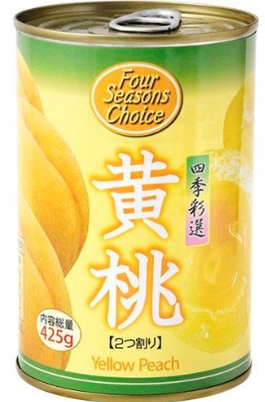
同じかんづめ６この重さを量ると3.72kg
でした。このかんづめ1この重さは何kg？
0.
6
2
3.72÷6＝
0.62
6）3.72
3.6
0.62kg
12
12
0

Slide 61
小数のかけ算・わり算
次は
レベル３です

